Slide 1
MANAJEMEN DATA
TEMU II

Slide 2
BEKERJA DENGAN SPSS

Slide 3
1. Perkenalan dengan spss

Slide 4
DOWN-LOAD
DATA YANG SUDAH TERSEDIA
IKUTI PERINTAH YANG TERTULIS DIBUKU

Slide 5
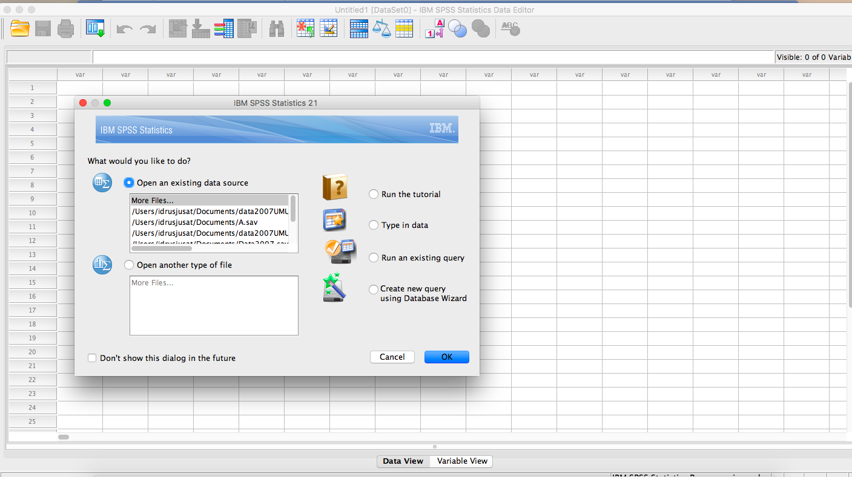

Slide 6
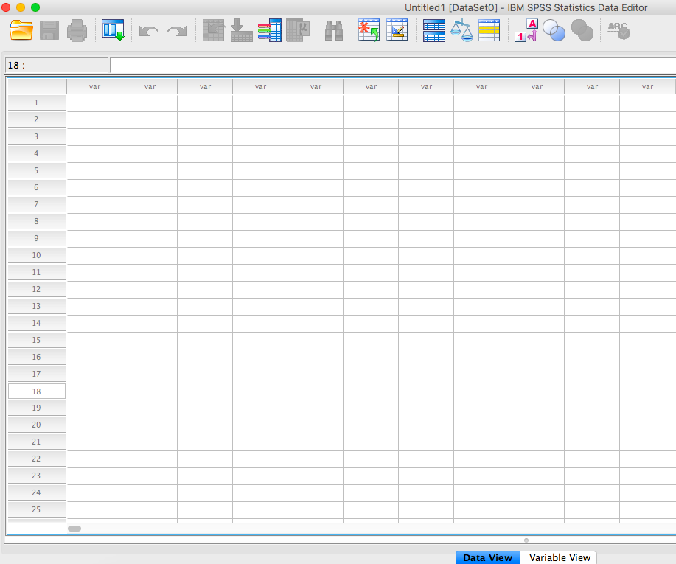

Slide 7
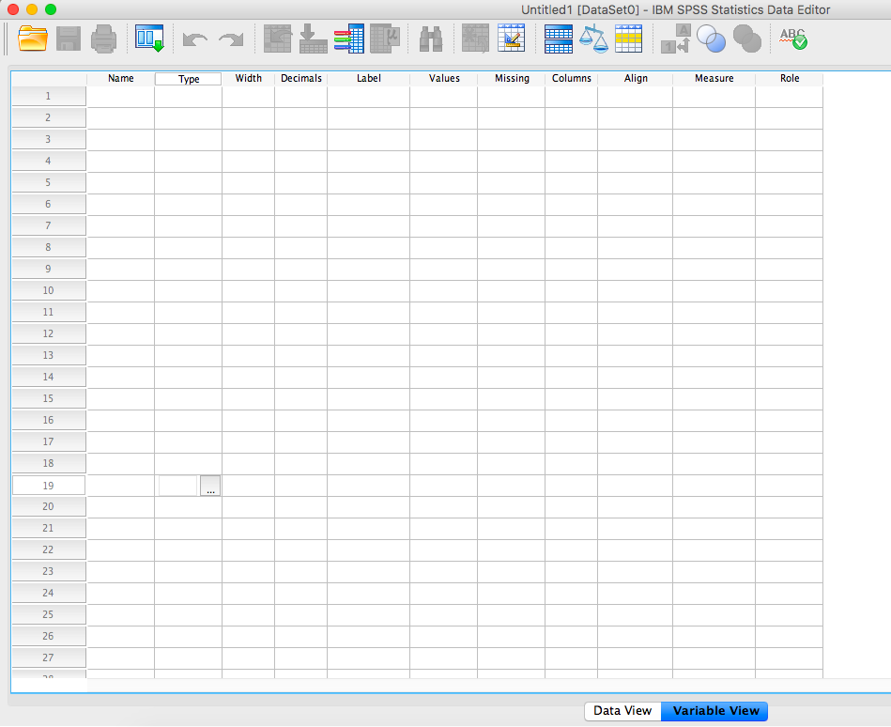

Slide 8
File: membuat atau membuka file
Edit: modifikasi, copy, hapus, cari, ganti
View: atur font, tampilan kode/label
Data: buat/definisi nama var, ambil/analisis sebagian data, dan gabungkan data
Transform: tranformasi/modifikasi, buat var baru
Analyze: memilih prosedur statistik
Graphs: membuat grafik
Utilities: tampilkan informasi isi file
Window: pindah antar jendela
Help: informasi berbagai info ttg SPSS

Slide 9
2. Pemasukan data (data entry)
Pemberian nama variabel
Tipe data
Decimal
Label
Values

Slide 10
3. Mempersiapkan ‘Worksheet’
Siapkan Data (di Excel)
Ikuti perintah² selanjutnya
BACA BUKU & BEKERJALAH DGN DATA YANG TERSEDIA

Slide 11
Memberi atau membuat nama variable
Mengedit Data
Penyimpanan File Data
Mengaktifkan File Data
Modifikasi Data

Slide 12
Memberi atau membuat nama variable
Nama variable maksimum 8 karakter, tidak boleh ada spasi, dan tidak ada nama yang sama dengan variable lain.
Contoh:
Status Gizi nama variable adalah STATGIZI;
Konsumsi Energi nama variable adalah KONSENER; Indeks Massa Tubuh nama variable adalah IMT.

Slide 13
Tipe data
Tipe data (Type) harus ditentukan ketika kita memasukkan data ke SPSS. Tipe data dalam SPSS sebagai berikut:
Numeric dipilih bila data dalam bentuk angka (number);
String dipilih bila dalam bentuk huruf, misal nama Desa: ‘HALHATNE’,
Date dipilih bila data dalam bentuk tanggal atau ‘date’.

Slide 14
Desimal
Data seperti berat badan (BB), tinggi badan (TB), Hemoglobin (Hb) mempunyai angka dibelakang koma (misal, BB: 48,3 kg) maka kita harus tentukan besaran desimal. Untuk data BB, TB dan Hb diatas kita tentukan besaran desimal adalah 1. Sedangkan SPSS secara otomatis (default) memberikan 2 desimal untuk data numeric yang dimasukkan. Bila data yang dimiliki berdesimal lebih atau kurang dari 2, maka di ubah sesuai dengan desimal yang diinginkan.

Slide 15
Label
Setiap variable harus diberi ‘Label’ untuk mengingatkan kita tentang variable yang kita miliki. Seperti telah diterangkan diatas bahwa nama variable harus singkat terdiri maksium 8 karakter. Dengan memberikan ‘Label’ pada setiap variable dimaksudkan memperjelas arti dari masing-masing nama variable. Misal:
Nama Variabel Label
BB Berat Badan (kg)
TB Tinggi Badan (cm)
HB Hemoglobin (g/dl)

Slide 16
Values
Bila variable yang ada merupakan variable nominal atau ordinal dan diberi kode nilai maka kita harus membuat keterangan untuk setiap kode dalam variable tersebut, misalnya:
Jenis kelamin, 0 = Laki-laki dan 1 = Perempuan;
Rasa makanan, 4 = Enak Sekali, 3 = Enak, 2=Kurang Enak, 1=Tidak Enak.
(Penjelasan ‘values’ akan diuraikan tersendiri).

Slide 17
Mempersiapkan ‘Worksheet’
Data penelitian yang bertujuan mempelajari keadaan gizi dan pola asuh balita di desa A (data fiktif)
Ambil data
dan ikutilah petunjuk yang ada dibuku mulai dari halaman 18-35

Slide 18
Kerjakan soal latihan No. 3 pada halaman 181

Slide 19
SAMPAI MINGGU DEPAN

